Slide 1
Desert
in
My hand
구분
□ 체인 □ 개인
검색
맛
□ 초 코 □ 딸기 □커피
케이크
□ 쇼트 □ 무스 □쉬폰
프렌차이즈
개인카페
From. Desert In My hand
Notes:
로고 위치 : 왼쪽 가운데
메인 컬러 : 라임
케이크 종류 : 5/5 총 10개

Slide 2
전체 틀
필터(모양)
디저트 사진/ 사진 옆으로 넘기는 거 찾기
필터 적용
팝업
- 필터 > section
- 사진들 > div
> 인생네컷 참고/ 귀여운 팝업
3/29
정은 : 전체적 윤곽 및 기능을 정하고 필요한 이미지 수집
주민 : 위와 동일

Slide 3
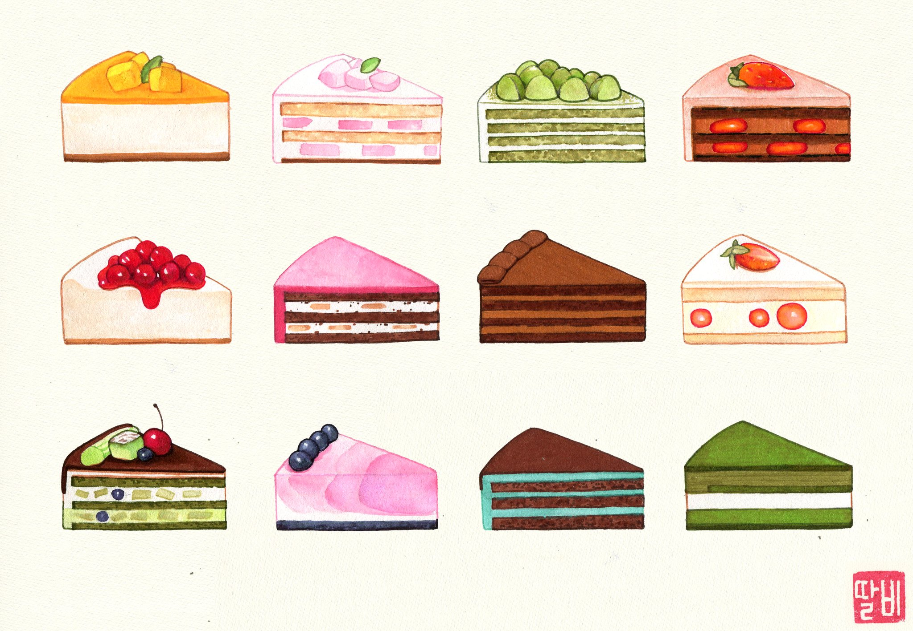

Slide 4
Dessert
in
My hand
From. Dessert In My hand

